Slide 1
千锋HTML5学院
前端工程化 之 webpack

Slide 2
目录
1
准备工作
2
webpack基础
3
webpack深入

Slide 3
webpack是近期最火的一款模块加载器兼打包工具，它能把各种资源，例如JS（含JSX javascript xml）、coffee、样式（含less/sass/css）、图片等都作为模块来使用和处理。
我们可以直接使用 require(XXX) 的形式来引入各模块，即使它们可能需要经过编译（比如JSX和sass），但我们无须在上面花费太多心思，因为 webpack 有着各种健全的加载器（loader）在默默处理这些事情，这块我们后续会提到。

Slide 4
1. webpack 是以 commonJS 的形式来书写脚本滴，但对 AMD/CMD 的支持也很全面，方便旧项目进行代码迁移。
2. 能被模块化的不仅仅是 JS 了。png coffee less&sass
3. 开发便捷，能替代部分 grunt/gulp 的工作，比如打包、压缩混淆、图片转base64等。
4. 扩展性强，插件机制完善，特别是支持 React 热插拔（见 react-hot-loader ）的功能让人眼前一亮

Slide 5
准备工作
CommonJs规范
CommonJS就是为JS的表现来制定规范，因为js没有模块的功能所以CommonJS应运而生，它希望js可以在任何地方运行，不只是浏览器中。
CommonJS定义的模块分为:
{模块引用(require)}
{模块导出(exports)}
{模块标识(module)} defined
require()用来引入外部模块； import
exports对象用于导出当前模块的方法或变量，唯一的导出口；export
module对象就代表模块本身。

Slide 6
准备工作
安装webpack命令行工具
$> sudo npm install webpack -g
$> webpack --help

Slide 7
准备工作
初始化项目
$> mkdir course-webpack
$> cd course-webpack
$> npm init
$> npm init
$> ls
$> npm install webpack
$> npm install webpack–save-dev
$> rm –rf node_modules
$> npm install
$> ls node_modules

Slide 8
准备工作
打包
entry.js
bundle.js
webpack entry.js bundle.js

Slide 9
name.js(模块化开发)
../和./是上级目录和同级目录的区别

Slide 10
使用loader转换文件
npm install css-loader style-loader --save-dev
require('style!css!./style.css')

Slide 11
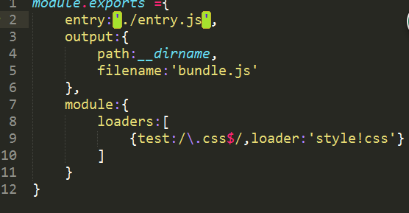
配置文件:webpack.config.js
webpack

Slide 12
使用source-map
第一次查看chrome -source
webpack --devtool source-map
第二次查看chrome -source

Slide 13
webpack 与 babel：处理ES2015
npm install babel-loader babel-core babel-preset-env --save-dev
import name from './name';

Slide 14
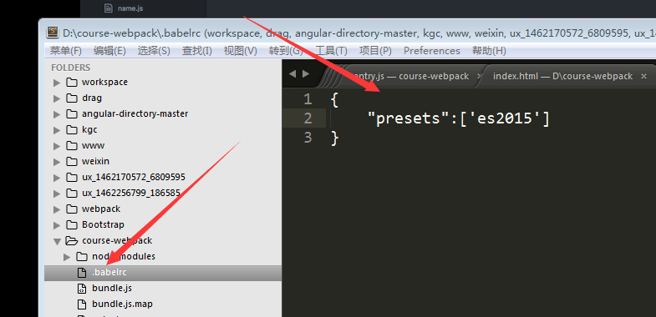

Slide 15
webpack-dev-server 的模块热替换
npm install webpack-dev-server -global
npm install webpack-dev-server --save-dev
webpack-dev-server --inline--hot

Slide 16
webpack-dev-server 的基于react 模块热替换
npm install babel-core babel-preset-es2015 babel-preset-react webpack webpack-dev-server babel-loader react-hot-loader --save-dev
npm install react react-dom --save
npm
npm run watch

Slide 17

npm install react react-dom --save^C

